Slide 1





Analyze阶段实操课件
数据分析方法与实战指南
汇报人：卓越质量智库

Slide 2






课程目录
Analyze阶段概述
问题原因分析方法
关键原因识别技术
统计工具基础应用
数据验证方法

Slide 3
课程目录
过程变量分析
分析结果验证
常见分析误区
分析阶段交付物
实战案例分析

Slide 4



01
Analyze阶段概述

Slide 5

分析阶段在DMAIC中的定位
承上启下的关键环节
Analyze阶段是DMAIC模型的核心枢纽，承接Measure阶段的数据基础，为Improve阶段的解决方案提供依据。通过识别输入变量（X）与输出结果（Y）的因果关系，确保改进措施精准针对根本问题。
数据驱动的决策桥梁
此阶段将前期收集的量化数据转化为可操作的洞见，避免主观臆断。例如，通过统计工具验证假设，确保后续优化方案的科学性，而非依赖经验或猜测。

Slide 6
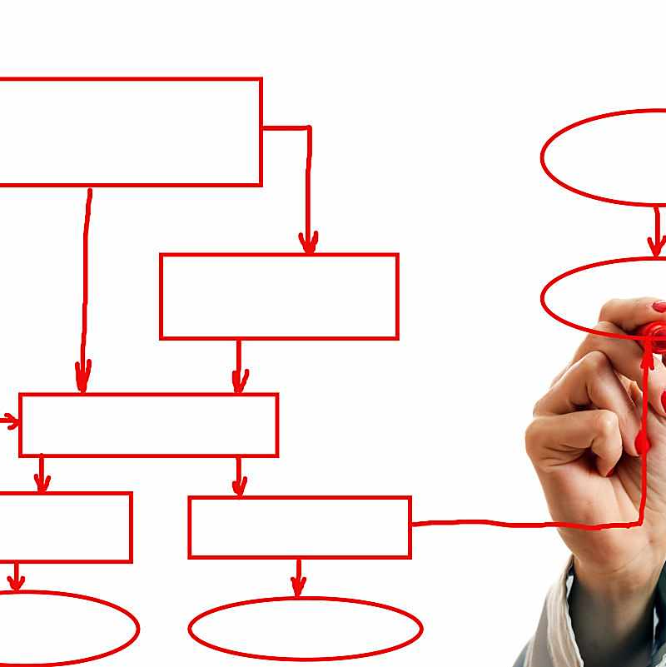
基本任务与核心目标
根本原因挖掘
运用因果图（鱼骨图）、5Why分析法等工具层层追问，直至定位关键X变量。例如，某生产线次品率高的根本原因可能是设备校准频率不足，而非表面上的操作失误。
关键因子验证
通过假设检验（如T检验、ANOVA）和散布图分析，量化X对Y的影响强度。需同时满足统计显著性（p值<0.05）和实践显著性（效应量足够大）。
流程瓶颈诊断
结合FMEA（失效模式分析）评估潜在风险点，优先处理高风险因子。例如，电商订单延迟问题可能需聚焦库存核对环节的系统响应速度。

Slide 7
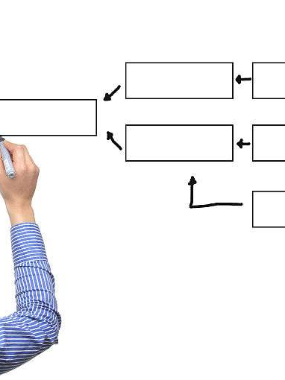
关键术语解释（Y=f(X)等）
Y=f(X)模型
Y代表流程输出（如缺陷率、周期时间），X为输入变量（如温度、操作步骤）。该函数关系强调通过控制X来优化Y，例如降低焊接温度（X1）可减少产品变形（Y）。
统计显著性
指分析结果非随机误差导致的概率，通常以α风险（0.05）为阈值。若p值<0.05，则拒绝原假设，确认X对Y的影响真实存在。

Slide 8
02
问题原因分析方法

Slide 9

头脑风暴法实施要点
明确问题边界
严格遵循四大原则
在开始前需清晰定义讨论的核心问题，避免发散过度。例如用“如何提升客户满意度”替代模糊的“解决服务问题”。
包括禁止批评、追求数量、鼓励联想和结合改进。主持人需实时制止评价性语言，确保思维自由流动。
角色分工与记录
后期筛选与优先级评估
设置主持人把控流程，记录员用白板实时整理观点，标注关键词聚类（如“流程”“人员”“技术”）。
结束后按可行性、成本、影响度三维度对点子分类，投票选出TOP3方案深入分析。

Slide 10

因果图(鱼骨图)绘制技巧
01
主干与分支逻辑
鱼头右侧标注问题（如“交货延迟”），主骨箭头指向鱼头，分支按6M法（人、机、料、法、环、测）展开，次级原因用中小骨标注。
02
逐层追问细化
例如“人员”分支下可延伸“培训不足”“排班不合理”，避免停留在表层原因（如“员工效率低”）。
03
验证因果真实性
通过数据或观察确认末端因素是否真影响问题，如“设备故障率＞15%”需有维修记录支撑。

Slide 11

5Why分析法实操步骤
首次提问锁定直接原因
连续追问至根本原因
从表象出发问“为什么”，如“机器停机”→因“轴承过热”，需基于事实而非假设。
至少5层，如“轴承过热”→润滑不足→油泵故障→滤网堵塞→未执行月度维护。
反向验证逻辑链
制定对策并标准化
从根本原因向上推导，确认每步因果关系是否闭合，如“若执行维护是否能避免停机”。
针对根本原因（如维护缺失）设计防错措施（自动报警系统），并写入SOP。

Slide 12
03
关键原因识别技术

Slide 13



排列图(Pareto)应用
聚焦关键少数问题
动态追踪改进效果
基于80/20法则，通过数据排序快速定位导致80%问题的20%核心因素，避免资源浪费在次要问题上。例如，在质量缺陷分析中，可优先解决累计占比70%以上的前2-3类缺陷。
通过迭代更新排列图，对比干预前后的数据变化，验证措施有效性，形成PDCA闭环管理。
直观可视化呈现
结合直方图（频数）与折线图（累计百分比）的双轴图表，清晰展示因素贡献度排序，便于团队达成共识并制定针对性措施。

Slide 14
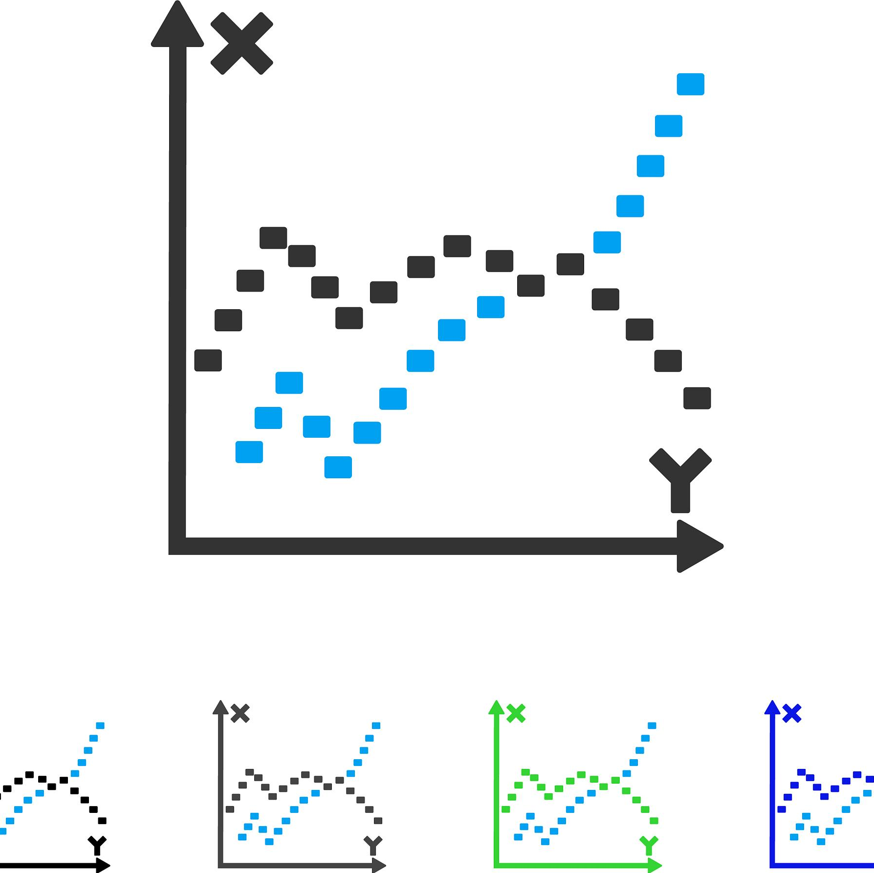
散布图分析方法
数据收集与处理
需确保至少30组成对数据，横轴（原因）与纵轴（结果）刻度比例需一致，避免图形失真。例如，分析加工温度（X）与产品强度（Y）的关系。
图形解读与验证
识别正相关、负相关或无关联的分布形态，结合相关系数计算（如Pearson系数）定量验证主观判断。若存在离群点，需排查数据异常或特殊工艺条件。
应用场景扩展
适用于参数优化（如工艺参数与良率）、根因排查（如设备振动与故障率）等场景，辅助工程师锁定关键变量。

Slide 15
FMEA失效模式分析
风险优先级评估
预防与探测措施设计
  通过严重度（S）、频度（O）、探测度（D）评分计算RPN值（风险优先数），量化失效模式的风险等级。例如，汽车零部件生产中，密封失效的RPN值超过阈值时需优先改进。
  团队需跨部门协作，结合历史数据和专家经验评分，避免主观偏差，确保评估客观性。
  针对高RPN值的失效模式，制定预防措施（如工艺防错）和探测措施（如增加检测工位），并更新控制计划。例如，在电子装配中，通过防呆夹具避免反向插接。
  措施实施后需重新计算RPN，验证风险降低效果，形成动态风险管理机制。

Slide 16
04
统计工具基础应用

Slide 17
假设检验选择标准
01
03
数据分组数目判断
02
配对性考量
04
分布类型识别
检验方向确定
根据处理组数量选择检验方法，2组比较采用t检验或Mann-Whitney U检验，多组比较采用ANOVA或Kruskal-Wallis H检验。
配对数据使用配对样本t检验或Wilcoxon符号秩检验，非配对数据采用独立样本检验方法。
正态分布数据适用参数检验（如t检验、Z检验），非正态分布数据应采用非参数检验（如Wilcoxon检验、卡方检验）。
根据研究问题选择单尾检验（定向假设）或双尾检验（非定向假设），单尾检验需明确左侧或右侧检验。

Slide 18

方差分析(ANOVA)原理
变异分解原理
将总变异（SSt）分解为组间变异（SSb）和组内变异（SSw），通过比较组间均方（MSb）与组内均方（MSw）构建F统计量。
零假设设定
假设所有组别均值相等（μ1=μ2=...=μk），若F值超过临界值则拒绝零假设，认为至少两组存在显著差异。
前提条件验证
需满足独立性、正态性和方差齐性，可通过Levene检验验证方差齐性，残差图检查正态性。

Slide 19
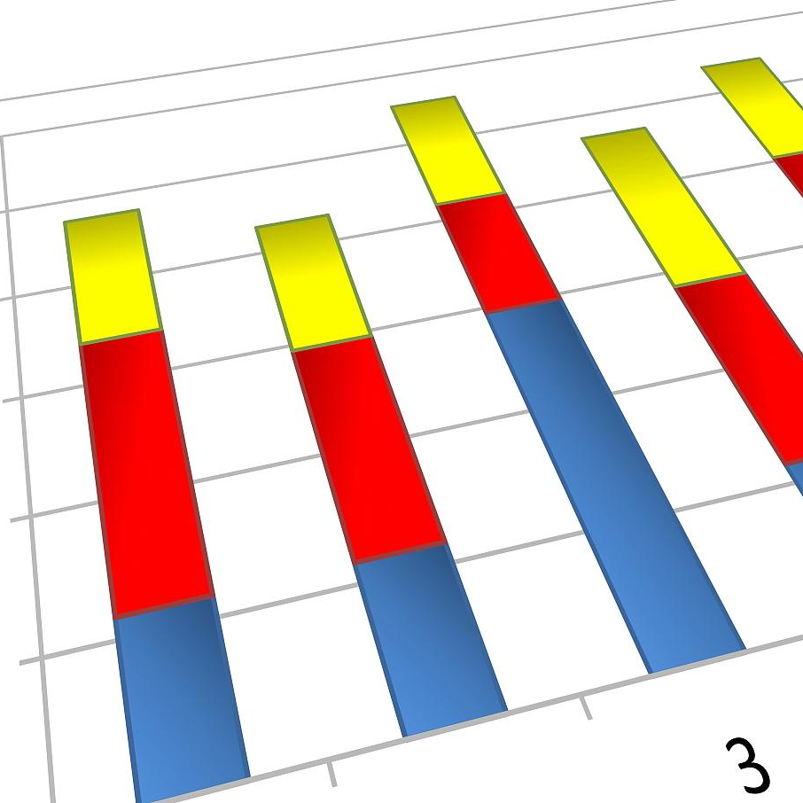
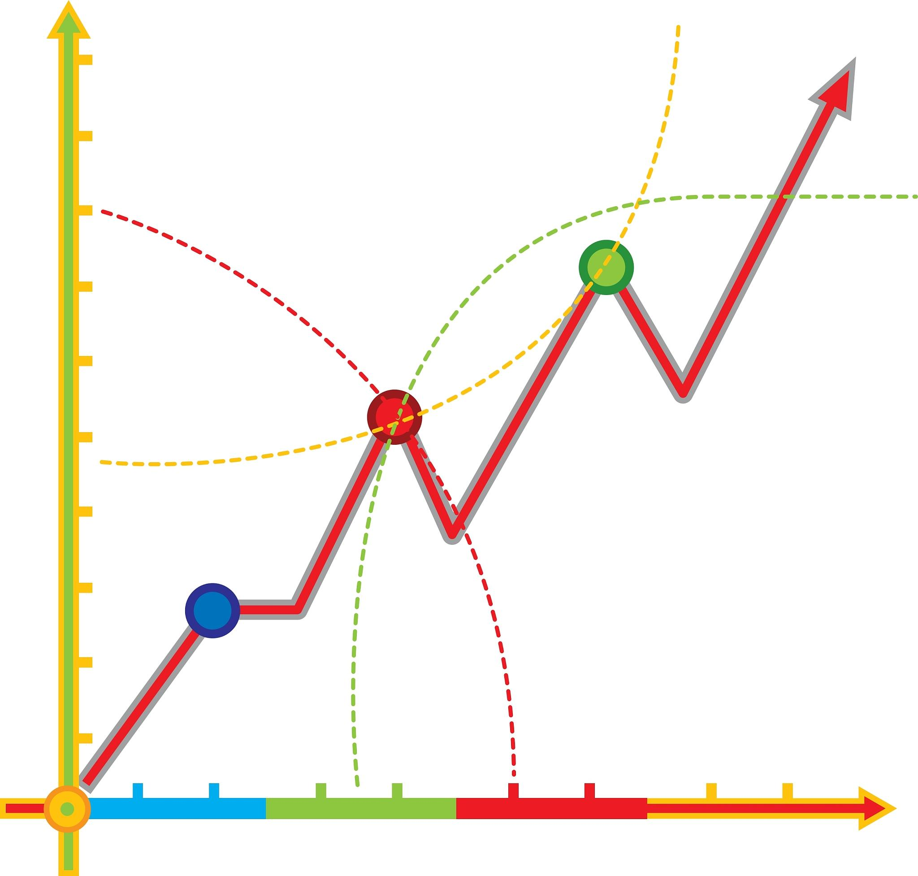
相关性与回归分析
相关系数选择
多重共线性检测
连续变量用Pearson相关系数，等级数据用Spearman相关系数，分类变量用卡方检验或Phi系数。
使用方差膨胀因子（VIF）判断预测变量间的相关性，VIF>10表明存在严重共线性。
线性回归假设
模型拟合评估
包括线性关系、误差项独立性、同方差性和正态分布，通过残差分析验证模型假设。
通过R²、调整R²和F检验评价整体拟合优度，t检验评估单个预测变量的显著性。

Slide 20
05
数据验证方法

Slide 21
测量系统分析(MSA)
重复性与再现性研究
通过GR&R（量具重复性与再现性）分析评估测量系统的变异来源，重复性反映同一操作者多次测量的稳定性，再现性反映不同操作者间的一致性。GR&R值低于10%表示系统优秀，10%-30%需改进，超过30%则系统不可接受。
偏倚与线性分析
偏倚指测量平均值与参考值的差异，需通过t检验判断显著性；线性分析则评估测量系统在不同量程下的准确性，确保全量程范围内的测量误差在允许范围内。
稳定性与分辨力验证
稳定性通过控制图监控测量系统随时间的变化趋势；分辨力要求测量设备的最小刻度能识别过程变差的1/10，避免"分层不足"导致数据失真。

Slide 22
数据正态性检验
图形化检验法
统计检验法
峰度与偏度分析
转换处理方法
通过直方图观察数据分布形态，配合正态概率图（Q-Q图）判断数据点是否沿参考线分布。明显的"S型"或"反S型"偏离提示非正态性。
使用Anderson-Darling、Kolmogorov-Smirnov或Shapiro-Wilk检验，计算p值判断正态性（p>0.05为正态）。注意大样本时轻微偏离也可能导致p<0.05。
计算样本峰度（标准值3）和偏度（标准值0），绝对值分别超过2和1时提示显著非正态。需结合其他方法综合判断。
对非正态数据尝试Box-Cox变换（λ≠0）或Johnson变换，通过最大似然估计选择最优转换参数，使数据满足正态性假设。

Slide 23
异常值识别与处理
箱线图法
基于四分位距（IQR）识别异常值，定义超过Q3+1.5IQR或低于Q1-1.5IQR的数据点为温和异常值，超过3IQR为极端异常值。适用于非参数数据检测。
3σ原则
对正态数据，计算Z分数（|Z|>3为异常）或使用Grubbs检验（最大残差法）。需注意样本量>30时该方法更可靠。
工程判断法
结合过程知识判断异常值是否源于测量错误、数据录入错误或真实过程变异。对确认为无效数据点需记录原因后剔除，避免盲目删除真实过程信号。

Slide 24
06
过程变量分析

Slide 25

输入变量(Xs)筛选标准
数据相关性验证
通过统计工具（如散点图、相关系数）量化X与Y的关联强度，确保筛选的变量具有实际影响而非随机噪声。
业务逻辑合理性
结合领域专家经验，排除虽统计显著但缺乏实际解释力的变量，避免过度拟合。
测量系统可靠性
优先选择MSA（测量系统分析）验证过的变量，确保数据采集过程无系统性偏差。

Slide 26

关键少数因素识别
假设检验（如t检验、卡方检验）
01
通过p值判断变量差异的显著性，例如不同设备参数对缺陷率的影响是否统计显著。
方差分析（ANOVA）
02
适用于多分类变量，比较组间差异是否显著，如分析不同班次对生产效率的影响程度。
因果矩阵评分
03
综合变量对Y的影响力和可控性评分，筛选高优先级变量（如评分≥8分进入关键清单）。

Slide 27
变量间交互作用分析
要点一
要点二
交互效应检测
可视化分析工具
  通过多因素方差分析（Two-Way ANOVA）识别变量组合效应，例如温度与压力共同作用可能导致产品强度非线性变化。
  使用响应曲面法（RSM）建立数学模型，量化交互项系数（如X1X2项显著说明存在协同效应）。
  交互作用图：绘制平行线或交叉线直观展示变量关系，若线条交叉则表明存在交互作用。
  三维散点图：动态展示多变量对Y的复合影响模式，辅助发现非直观的潜在交互关系。

Slide 28
07
分析结果验证

Slide 29
要点三
统计显著性判断标准
要点一
要点二
要点三
p值阈值原则
多重检验校正
效应量结合分析
统计显著性检验的核心标准是p值与显著性水平α的比较，当p≤0.05时拒绝原假设，认为结果具有统计显著性。该标准源于费希尔1925年建立的经典假设检验框架，但需注意p值仅反映随机性而非效应大小。
在同时进行多个假设检验时（如A/B测试的多指标评估），需采用Bonferroni校正等方法调整α值，避免假阳性率膨胀。校正后的显著性标准更为严格，例如将单次检验的α=0.05调整为0.01（当进行5次检验时）。
统计显著性需与Cohen's d、相对提升率等效应量指标结合解读。例如转化率提升2%可能具有统计显著性（p<0.05），但若业务要求的MDE（最小可检测效应）为5%，则实际意义有限。

Slide 30
置信区间解读方法
区间覆盖原理
业务决策关联
样本量影响
非参数化解读
95%置信区间表示在重复抽样中有95%的概率包含真实参数值。例如转化率差异的CI[1.2%,3.8%]意味着有95%把握认为真实差异在此范围内，且不包含0值时可判定统计显著性。
置信区间宽度反映估计精度，窄区间（如[2.1%,2.3%]）比宽区间（如[-0.5%,4.9%]）更具决策参考价值。当区间跨越业务关键阈值时，需谨慎得出结论。
大样本会缩小置信区间宽度，提高估计精度。例如样本量增加4倍可使区间宽度减半，这也是A/B测试需预先进行功效分析确定最小样本量的原因。
对于非正态分布数据（如用户停留时长），可通过bootstrap法构建经验置信区间，避免参数化假设带来的偏差。

Slide 31
分析结论可靠性验证
敏感性分析
交叉验证技术
贝叶斯因子补充
通过改变模型参数（如剔除异常值、调整混杂变量）检验结论稳健性。若不同设定下p值均显著且效应方向一致，则结论可靠性更高。
将数据集随机分为训练集与验证集，在独立样本中复现分析结果。尤其适用于机器学习模型的效果验证，可避免过拟合导致的假显著性。
采用贝叶斯方法计算后验概率比（如BF10>3），从概率角度验证频率学派结论。当p值接近阈值（如0.04）时，贝叶斯因子可提供额外证据支持决策。

Slide 32
08
常见分析误区

Slide 33
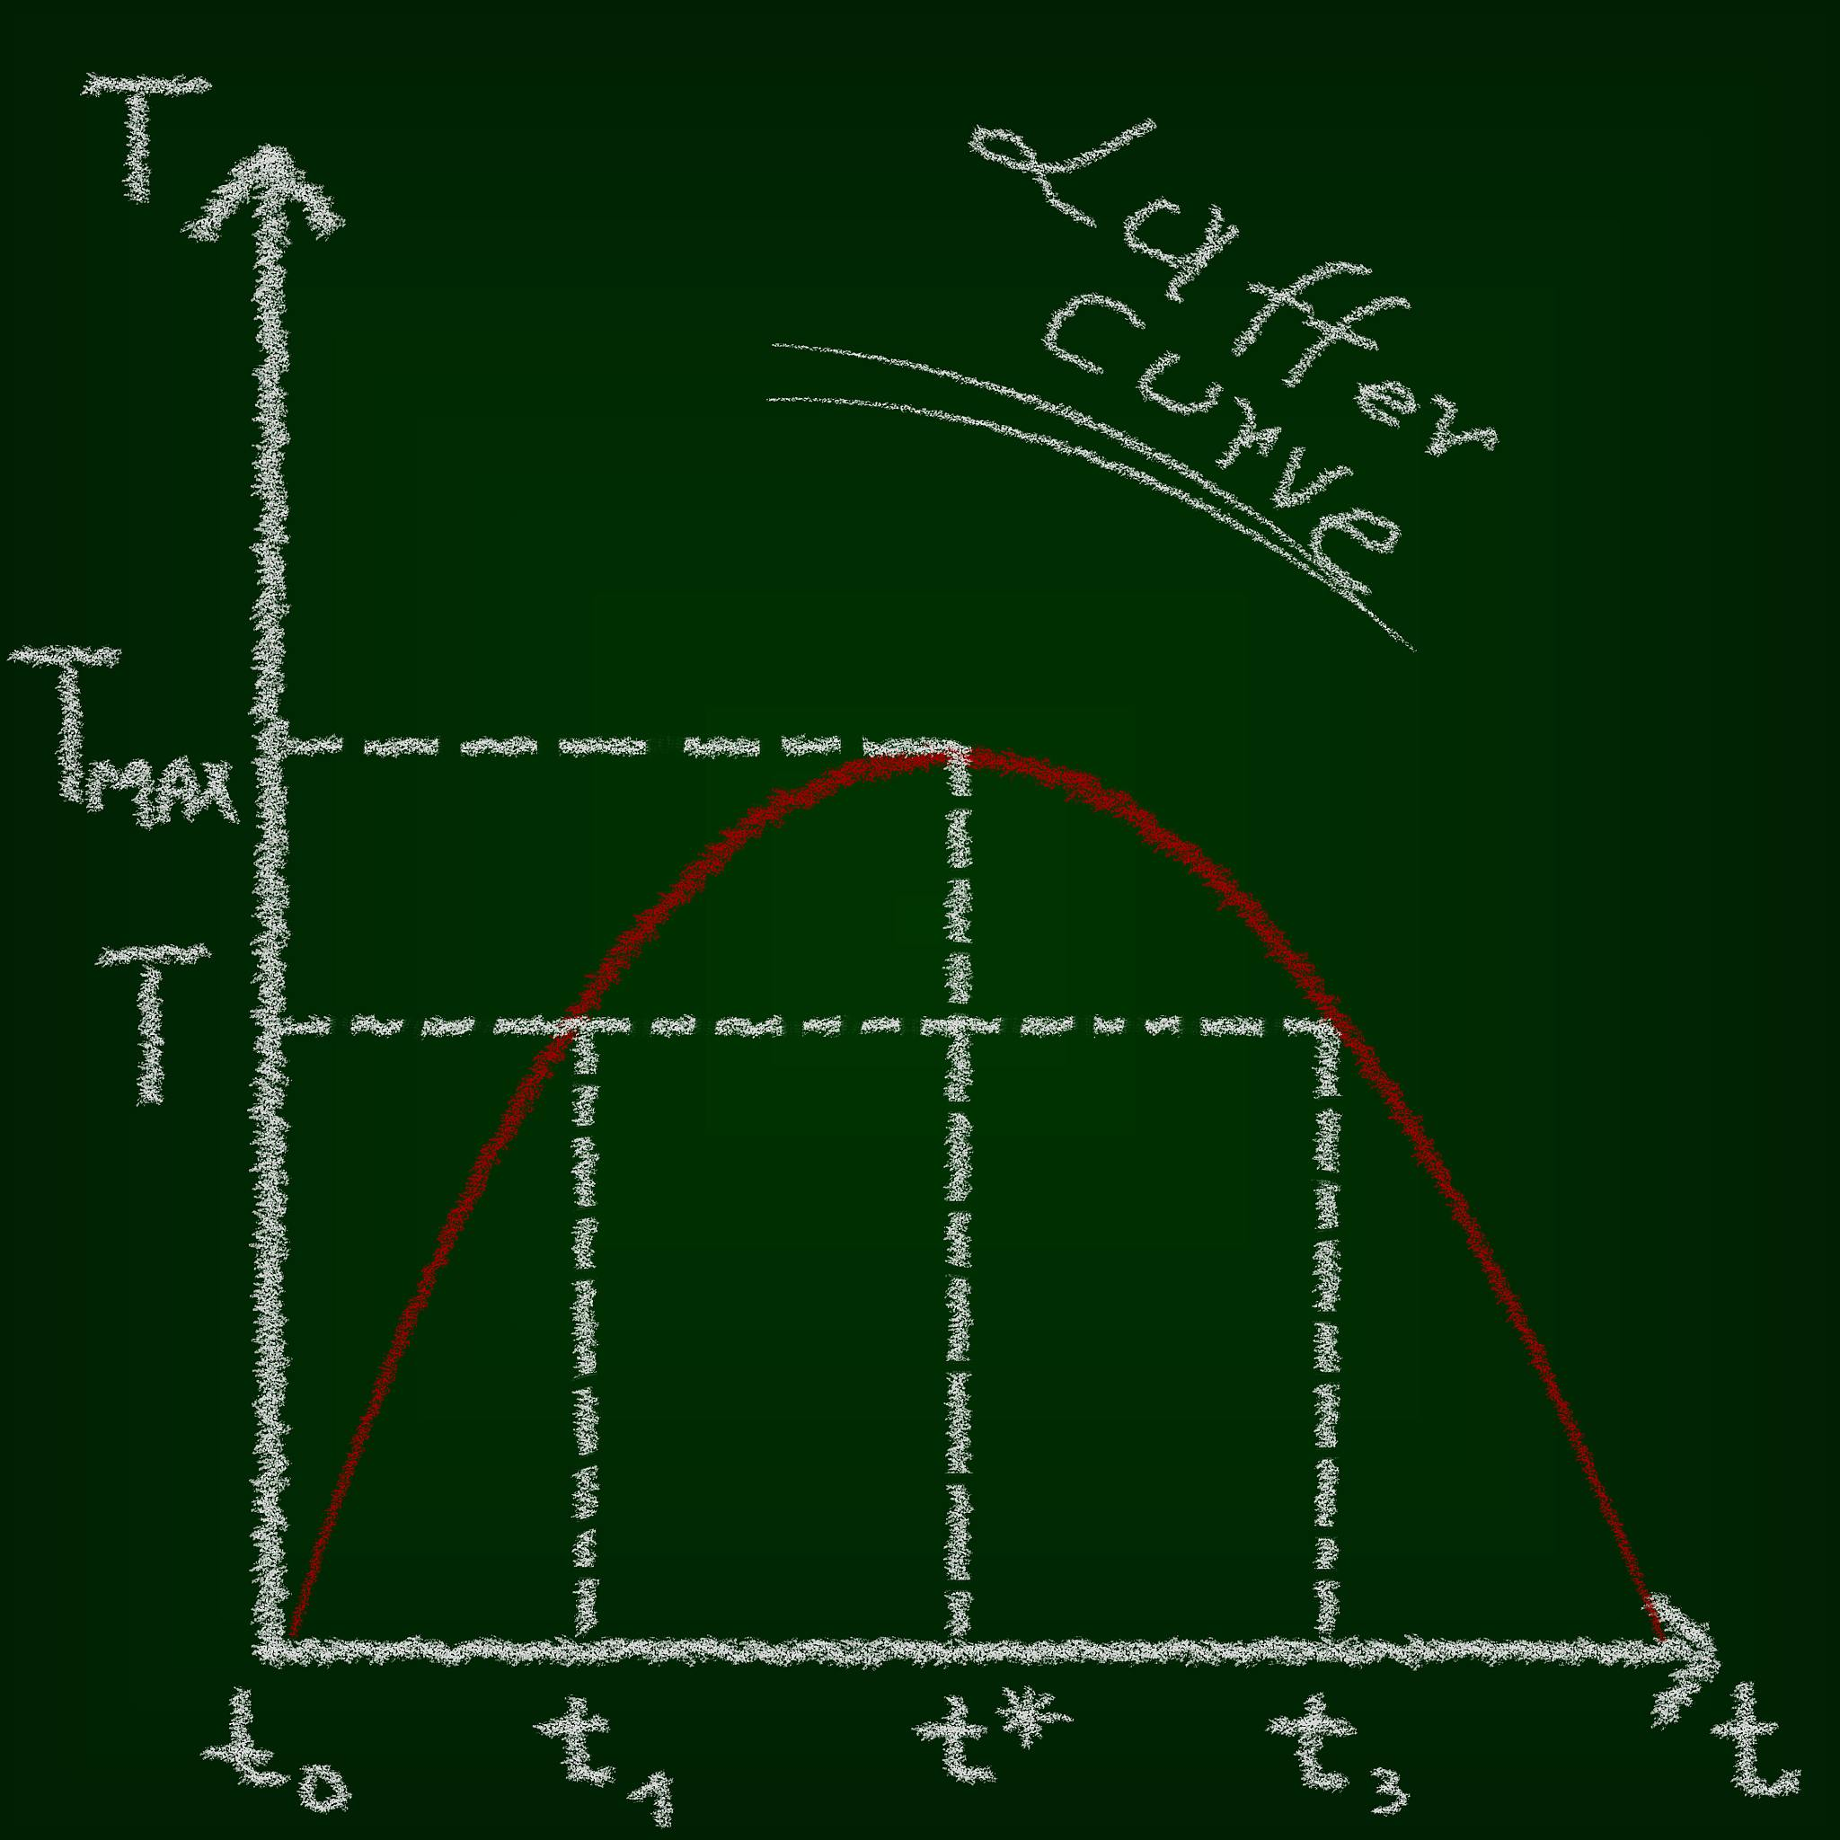
相关≠因果的典型案例
1
冰淇淋销量与溺水率
夏季高温导致两者同步上升，但冰淇淋消费并不会直接引发溺水事件，属于典型的第三方变量驱动型虚假相关。
教育年限与收入水平
2
高学历群体平均收入更高，但若忽略家庭背景、个人能力等混杂因素，简单归因于教育时长会掩盖真实因果关系。
医院规模与患者死亡率
3
大型医院收治重症比例更高可能导致死亡率数据偏高，不能直接得出"规模大导致医疗质量差"的结论。

Slide 34


数据过度解读风险
1
2
3
4
局部数据放大化
忽略置信区间
指标片面解读
机械外推预测
将特定时间段或特殊群体的数据规律推广为普遍结论，例如将促销期间的短期销量增长解读为长期市场趋势。
仅关注点估计值而忽视统计显著性范围，如将疗效提高5%（95%CI:-2%~12%）错误宣传为"显著有效"。
单独分析用户停留时长而忽略跳出率，可能误判内容质量，实际上可能是界面设计缺陷导致用户被困。
用线性模型预测非线性增长业务，如将初创期增速直接外推至成熟期，忽视市场饱和效应。

Slide 35

抽样偏差识别方法
覆盖完整性检验
核查样本是否遗漏关键群体，如电商分析仅覆盖APP用户而忽略小程序用户。
响应率分析
检查低响应率是否导致样本失真，例如满意度调查中不满用户可能拒绝参与造成结果偏乐观。
时间窗口验证
对比不同时段抽样结果的稳定性，识别季节性因素影响，如暑期调研结论不适用于开学季。

Slide 36
09
分析阶段交付物

Slide 37
关键原因清单
因果矩阵筛选结果
FMEA高风险项汇总
变量筛选表终版
根本原因验证记录
通过评估输入变量(X)对输出变量(Y)的影响程度及可控性评分，列出得分排名前20%的关键X变量，标注其与Y的相关系数及业务影响逻辑
整理失效模式分析中严重度(S)、频度(O)、探测度(D)三者乘积(RPN)超过阈值的失效原因，按RPN值降序排列并标注当前控制措施
包含经假设检验（如T检验、卡方检验）验证的显著性变量清单，注明P值、效应量及置信区间
附关联性分析（如散点图、回归方程）和现场试验（如DOE）数据，证明变量与问题的因果关系

Slide 38

数据分析报告模板
数据质量评估章节
图形化分析模块
说明数据清洗过程（缺失值/异常值处理）、采样方法及测量系统分析(MSA)结果，确保分析基础可靠
嵌入箱线图（组间差异）、散点图（相关性）、帕累托图（问题分布）等可视化图表，配专业解读文字
统计检验结论页
附录技术细节
呈现方差分析(ANOVA)、回归分析等定量结果，包括F值/P值/R²等关键指标及业务含义转化
列明所用统计工具（Minitab/JMP等）、分析脚本代码及原始数据存储路径

Slide 39

改进机会优先级矩阵
01
潜在改进方案列表
基于关键原因推导出可实施的改进措施，如参数优化、流程重组等，每项注明预期效果和资源需求
02
评估维度定义
建立包含实施难度、成本投入、预期收益、风险等级等维度的评分标准（1-5分制）
03
决策建议输出
标注"快速取胜"（高收益低难度）、"战略投资"（高收益高难度）等分类标签，辅以实施路线图建议

Slide 40
10
实战案例分析

Slide 41

制造业案例解析
精益生产转型
某汽车零部件制造商通过实施价值流分析，识别出生产线上30%的非增值活动，通过布局优化和标准化作业，实现生产效率提升25%，在制品库存降低40%。
智能质量检测
电子设备生产企业引入AI视觉检测系统，建立包含2000+缺陷特征的数据库，使检测准确率从人工的92%提升至99.5%，年质量成本减少180万元。
供应链协同优化
工程机械龙头与核心供应商共建VMI库存管理系统，通过实时数据共享将采购周期从15天压缩至72小时，紧急订单响应速度提升60%。

Slide 42
服务业应用实例
第一季度
第二季度
第三季度
第四季度
银行流程再造
餐饮业需求预测
医疗资源调度
物流路径优化
某全国性商业银行运用流程挖掘技术分析200万笔交易数据，发现38%的贷款审批延迟源于跨部门交接，通过建立集中作业中心使审批时效从5天缩短至8小时。
连锁餐饮集团整合POS系统、天气数据和外卖平台信息，构建动态预测模型，使食材损耗率从12%降至6%，周备货准确率提升至89%。
三甲医院通过患者流量分析重构分诊流程，将CT检查平均等待时间从3.2小时压缩至45分钟，设备利用率提高27个百分点。
快递企业应用运筹学算法处理每日500万件包裹数据，动态规划配送路线，使单车日均配送量增加35件，燃油成本下降18%。

Slide 43



跨行业最佳实践分享
数字化转型框架
组织能力建设
提炼制造业与零售业共性经验，构建包含数据治理、流程自动化、智能决策的三阶段转型路径，已在3个行业20家企业验证适用性。
总结跨行业变革管理经验，形成包含变革准备度评估、敏捷团队组建、持续改进机制的标准方法论包，实施企业变革成功率提高40%。
客户体验提升
融合电商用户画像技术与制造业售后服务数据，开发出预测性维护系统，使设备故障预警准确率达91%，客户满意度提升22分。

Slide 44

Thanks
卓越质量智库 | www.zhiliangclub.com

